Slide 1
Other Databases:
Graph Database
Movie Research
Benno Grimm, Anna-Lena Richert, Marcel Mertens & Anton Ochel

Slide 2
Was ist eine Graph Datenbank?

Slide 3
Graph Datenbank
"A graph database is a database designed to treat the relationships between data as equally important to the data itself."
- Neo4j
Daten werden in Graphen gespeichert und dargestellt
Es gibt Knoten und Linien: Knoten stellen Entitäten dar und Linien stellen Beziehungen dar
Ein Knoten kann beliebig viele Eigenschaften haben
Eine Beziehung hat immer eine Richtung, eine Art, einen Startknoten und einen Endknoten
Beziehungen können außerdem noch Eigenschaften haben
Jeder Knoten kann beliebig viele Beziehungen mit anderen Knoten haben
Notes:
A Graph Database uses graphs to store and display relationships between the data.
There are nodes and arrows: The nodes represent the entity such as a person. They can have any number of properties.
The arrows represent the relationship between two nodes. They always have a direction, a type, a start node and an end node.
Moreover relationships can have properties, just as nodes. A node can have any number of relationship with another node.
Graph Databases can use algorithms from

Slide 4
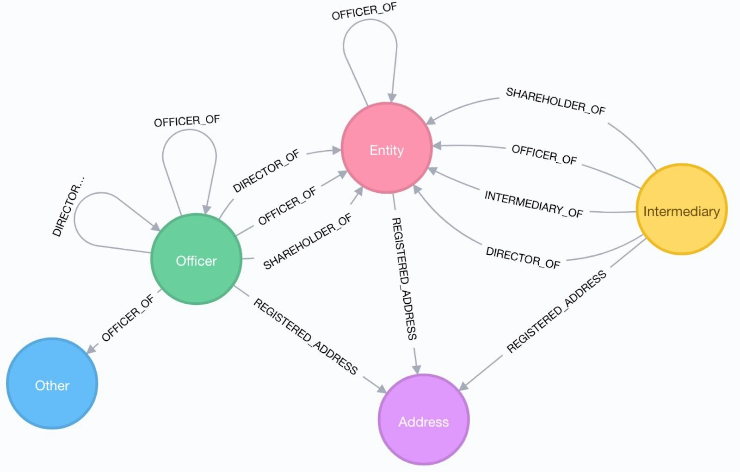
Abb.: Daten repräsentiert in einem Graph

Slide 5
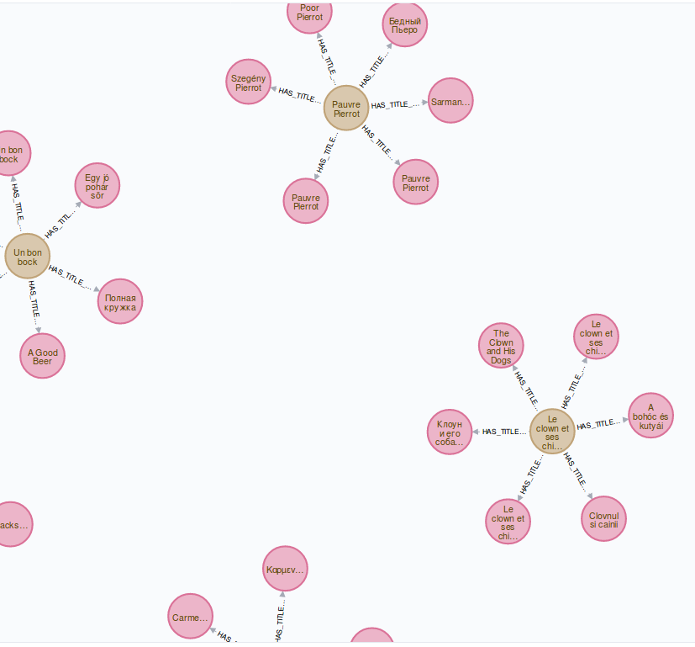
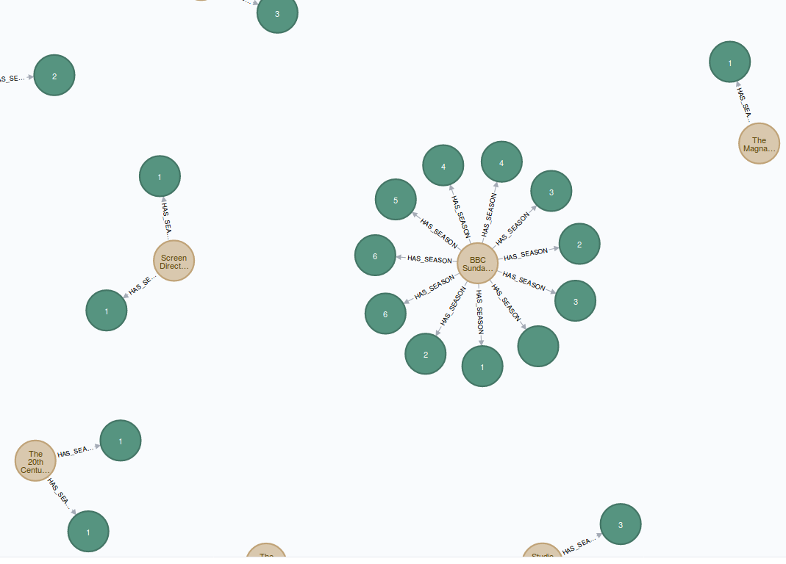
Abb.: Übersetzungen von Titeln
Abb.: Staffeln im Bezug auf Serien

Slide 6
Vor- und Nachteile
Die Geschwindigkeit lässt auch bei größeren Datenmengen nicht nach
Man kann sehr schnell und einfach nach/über Beziehungen suchen
Die Beziehungen sind indexiert, weshalb die Datenbank beim Auslesen sehr schnell ist
Für Analysen, die einen großen Bereich umfassen, ist ein Graph nicht geeignet
Die Datenbank ist nicht für die Business Daten im Sinne eines Business Data Warehouses geeignet
Nicht so gut skalierbar
Notes:
Geschwindigkeit von Queries ist abhängig von der Größe des Graphenabschnitts, der durchlaufen wird
Nicht für Business Data Warehouse ähnliche Anwendungen geeignet, da dort viele Facettenreiche Queries laufe (Alle Kunden in den letzten drei Monaten mit einem Bestellwert von über x, die Artikel y gekauft haben
Nicht so gut skalierbar: Einige Graph DBMS können nicht System/Serverübergreifend laufen sondern erfordern das Speichern der Daten auf einem Server

Slide 7
Die Idee

Slide 8
Die Idee
IMDb Datenbank
Relationale Datenbank
Konvertierung in Graphdatenbank
Herstellung von Beziehungen zwischen Filmen, Schauspielern, Regisseuren etc.
Arbeiten mit Datensätzen, Erkenntnisgewinn
⇒ Was für einen Erkenntnisgewinn?

Slide 9
Was wollen wir herausfinden?
Beziehungen zwischen Knoten nutzen
Beliebte Schauspielerkombinationen
Schauspieler-Regisseur-Paare
Erfolgreiche Genres von Schauspielern
Klassische Abfragen?
Filme/Monat über die Zeitspanne der Daten
Erfahrungen mit Graphdatenbanken, Vor- & Nachteile ausloten

Slide 10
Umsetzung

Slide 11
Umsetzung
Docker Container mit neo4j auf Linux Server
.tsv Datei der IMDb heruntergeladen
Über MariaDB eine relationale Datenbank aus der .tsv erstellt, um dann aus der Datenbank eine .csv zu exportieren
Der Datensatz musste erst bereinigt werden, da viele fehlerhafte Einträge vorhanden waren
Aus der .csv mithilfe von Cypher eine Graphdatenbank erstellt

Slide 12
Ergebnisse

Slide 13
Fazit
Es funktioniert (naja)
Cypher ist super (also es tut halt irgendwas)
Erkenntnisgewinn?
Mit Graph Datenbank gearbeitet
Beziehungen zwischen Daten genutzt
Einige komplexe Sachen nicht umgesetzt
IMDb Chaos genossen

Slide 14
Repository & Dokumentation
Das Repository mit der Dokumentation kann hier gefunden werden:
https://github.com/NerdyStuff/Other_Databases

